Slide 1
SCHNICK SCHNACK SCHNUCK
Ein multimodale Software-Umsetzung

Slide 2
ÜBERSICHT
Team und Ideenfindung
AMITUDE-Modell
CROW-Modell und Storyboard
Erster Prototyp
Weitere Planung

Slide 3
Team & Ideenfindung

Slide 4

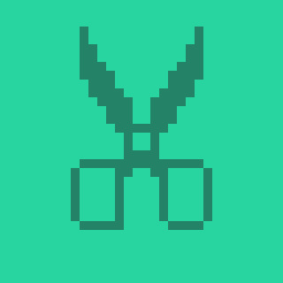

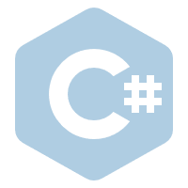


Team & Ideenfindung
Auswahlprozess
Gregor
Schere Stein Papier
Markus
Motion-Controller Mikrofon
Tobias

Slide 5
AMITUDE-Modell

Slide 6
AMITUDE -Modell
A (Application): Ein Schere-Stein-Papier-Spiel.
M (Modalities): Sprechen bestimmter Keyworte und bilden verschiedener Gesten.
I (Interaction): Eingaben zum steuern.
T (Task): Spielen gegen einen Computer.
U (User): Der Spieler.
D (Devices): Ein Mikrofon und ein Leap Motion Controller.
E (Environment): Ein Gaming Setup im Haus des Nutzers.
Notes:
Ein Schere-Stein-Papier-Spiel welches gegen einen Computer gespielt wird an einem privaten Gaming Setup indem der Spieler durch sprechen bestimmter Keyworte in ein Mikrofon und bilden einer Spielgeste vor einem Leap Motion Controller Eingaben zur Steuerung des Spiels tätigt

Slide 7
CROW-Modell & Storyboard

Slide 8
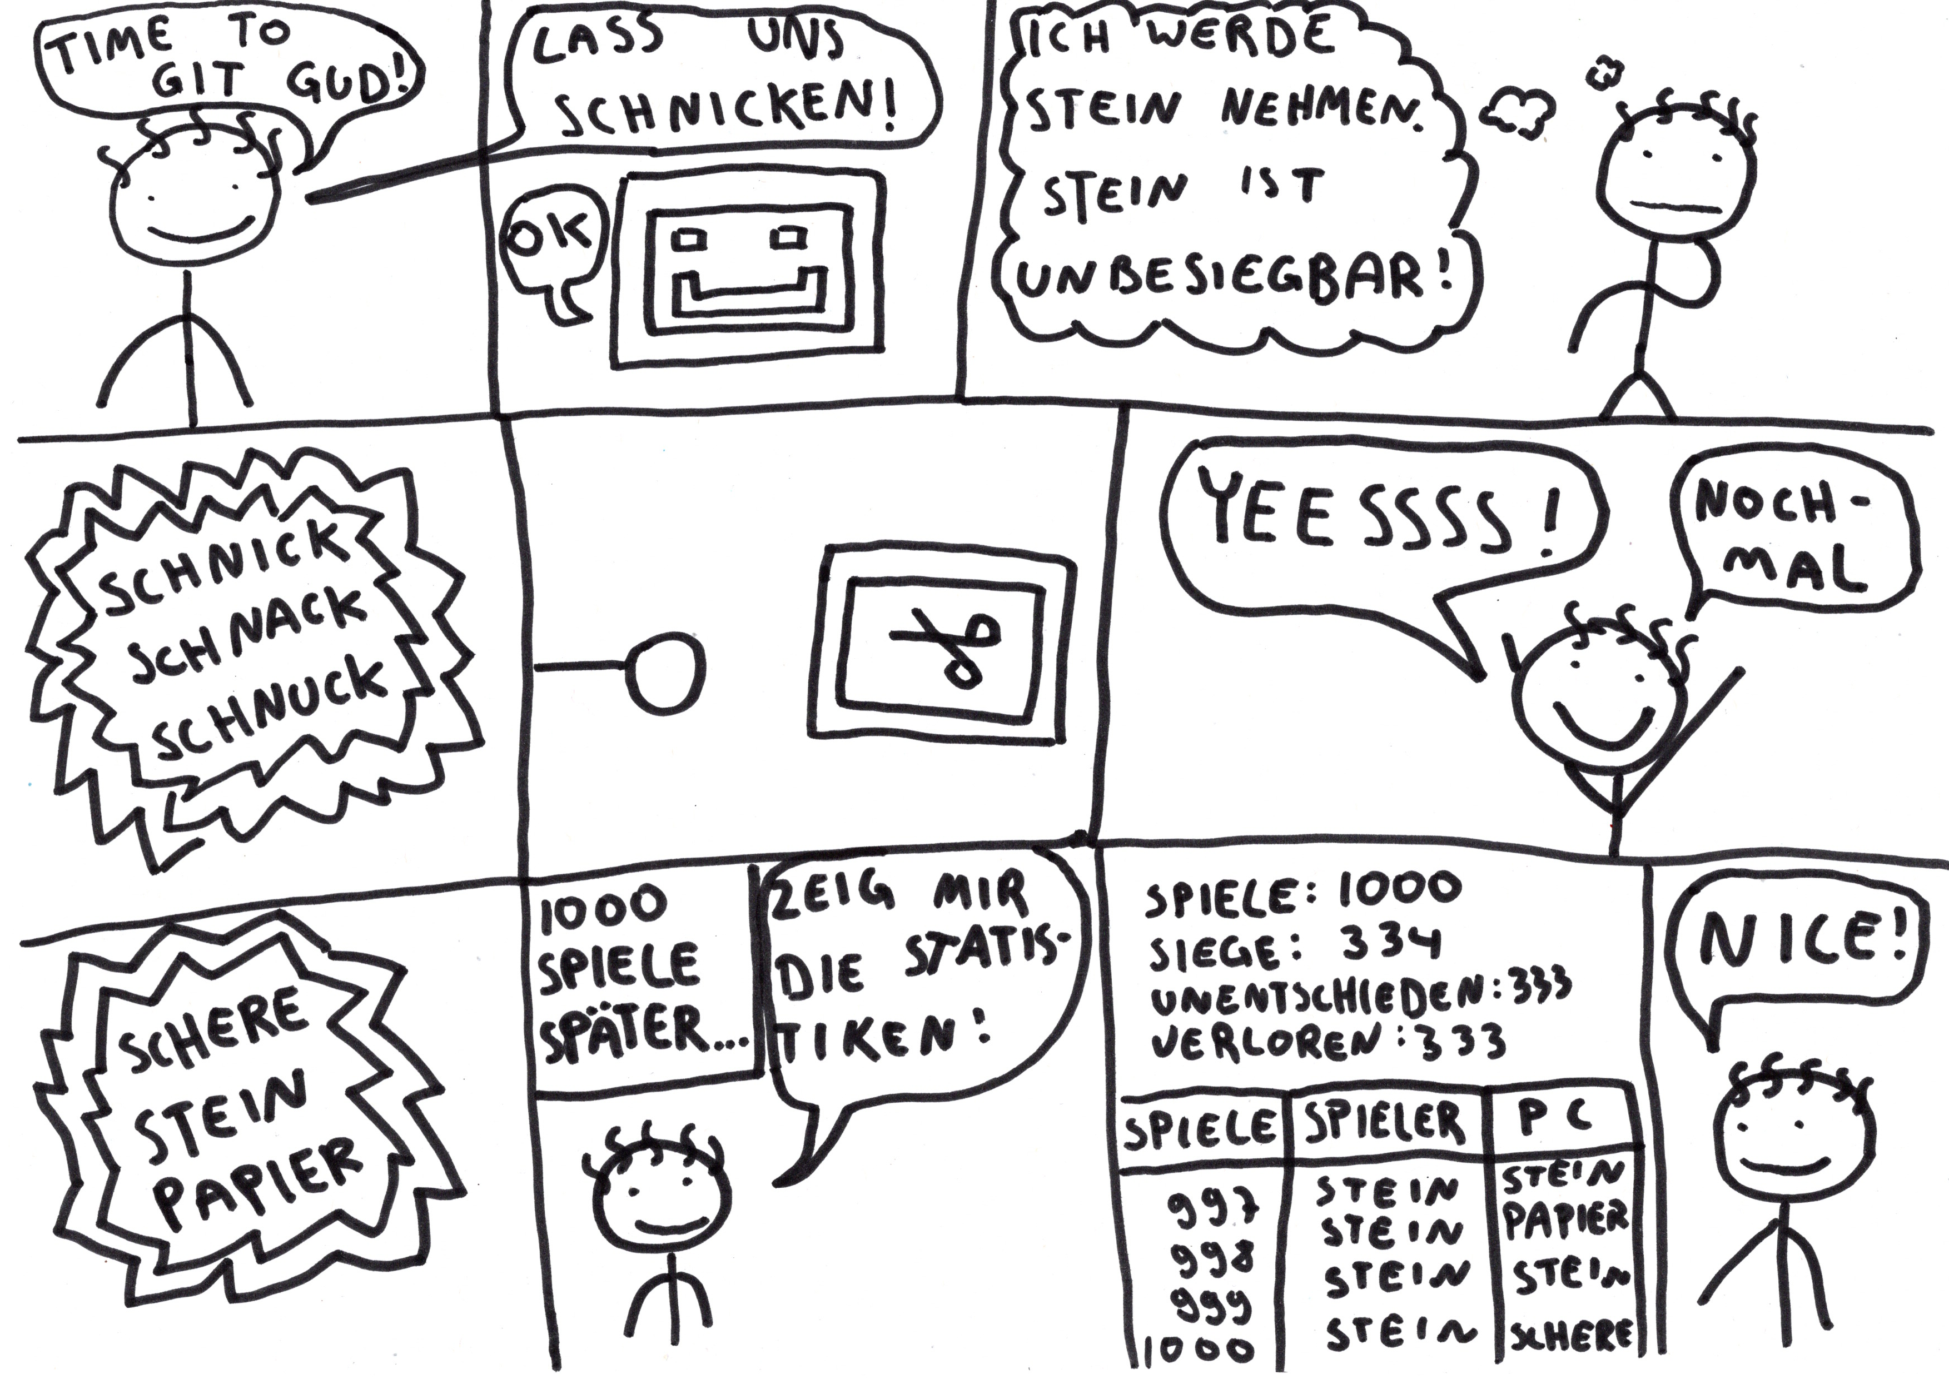
CROW-Modell & Storyboard

Slide 9
CROW-Modell & Storyboard

Slide 10
CROW-Modell & Storyboard

Slide 11
CROW-Modell & Storyboard

Slide 12
CROW-Modell & Storyboard

Slide 13
CROW-Modell & Storyboard

Slide 14
CROW-Modell & Storyboard

Slide 15
CROW-Modell & Storyboard

Slide 16
CROW-Modell & Storyboard

Slide 17
Erster Prototyp

Slide 18
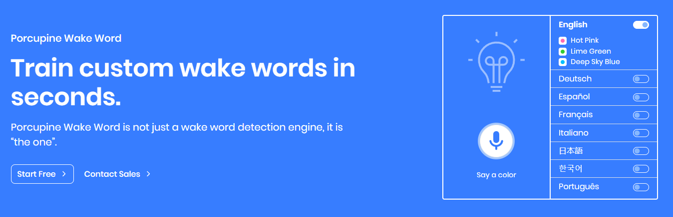

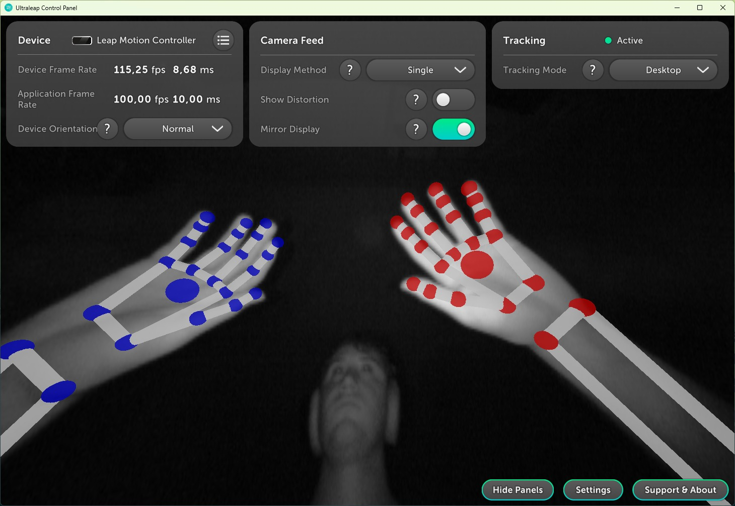
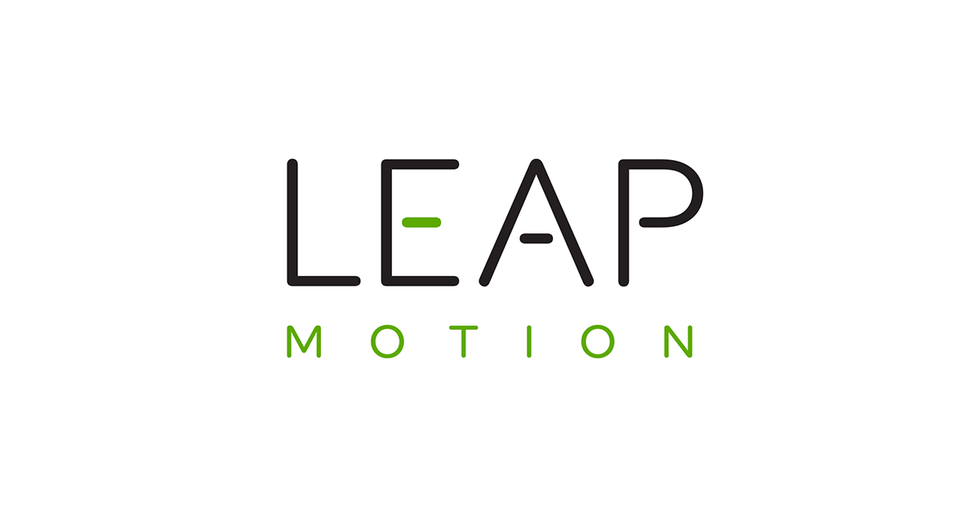
Erster Prototyp

Slide 19
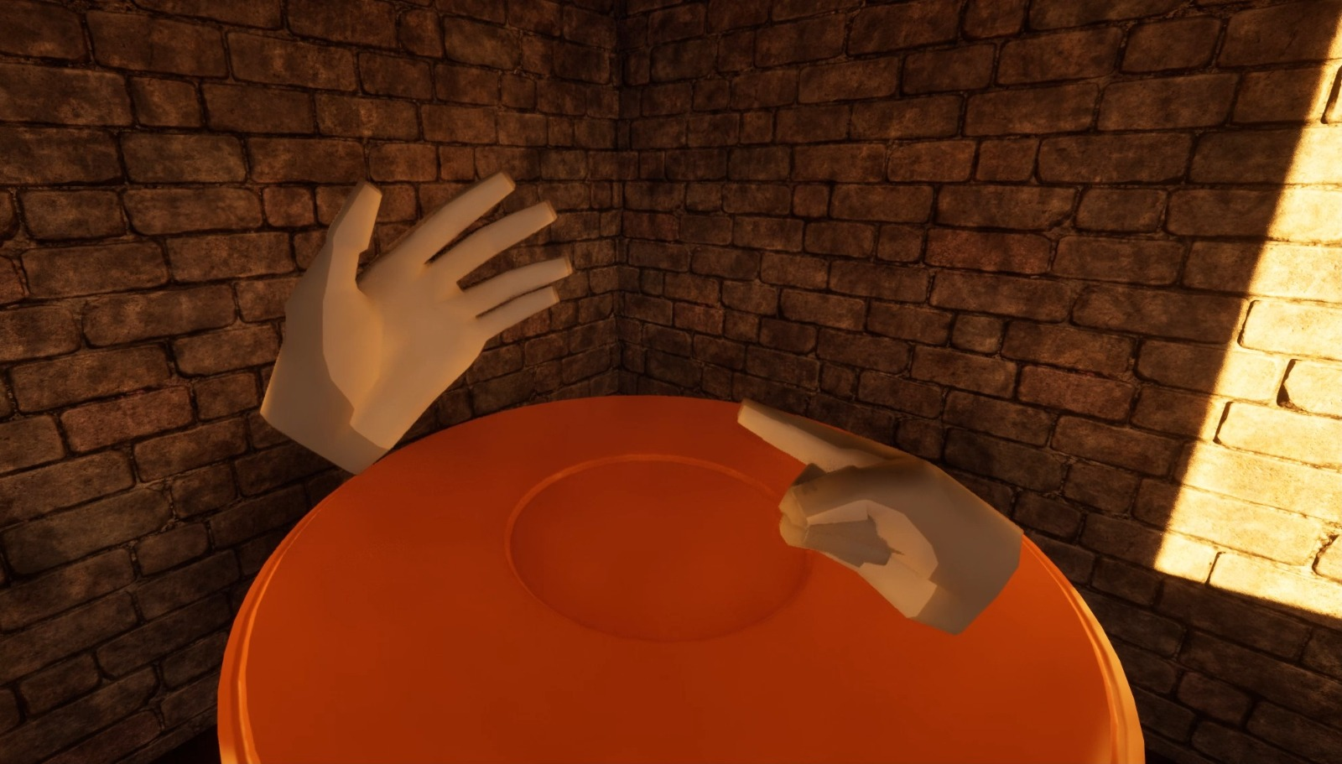
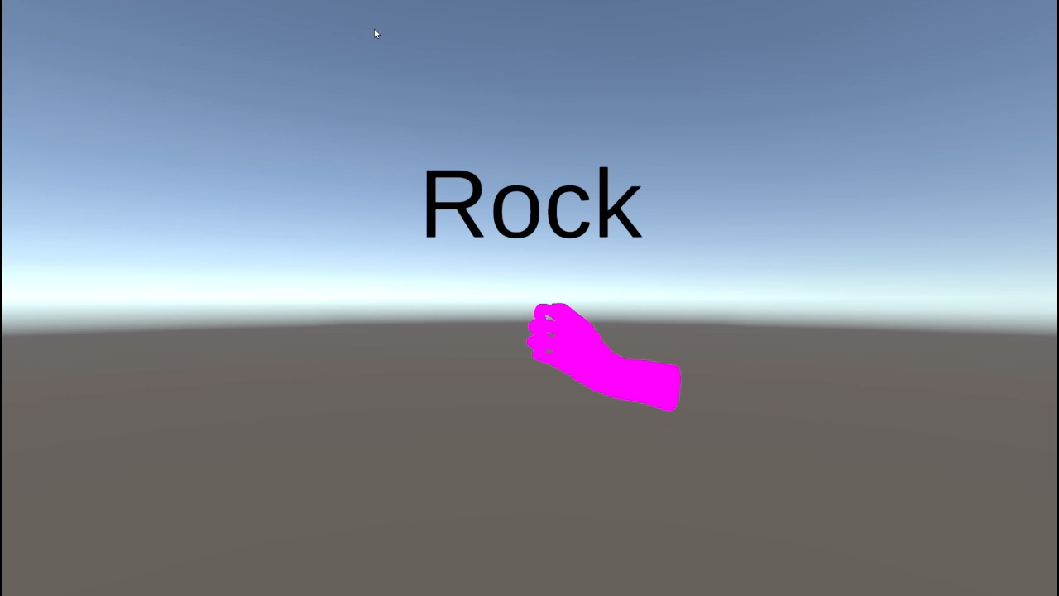
Erster Prototyp

Slide 20
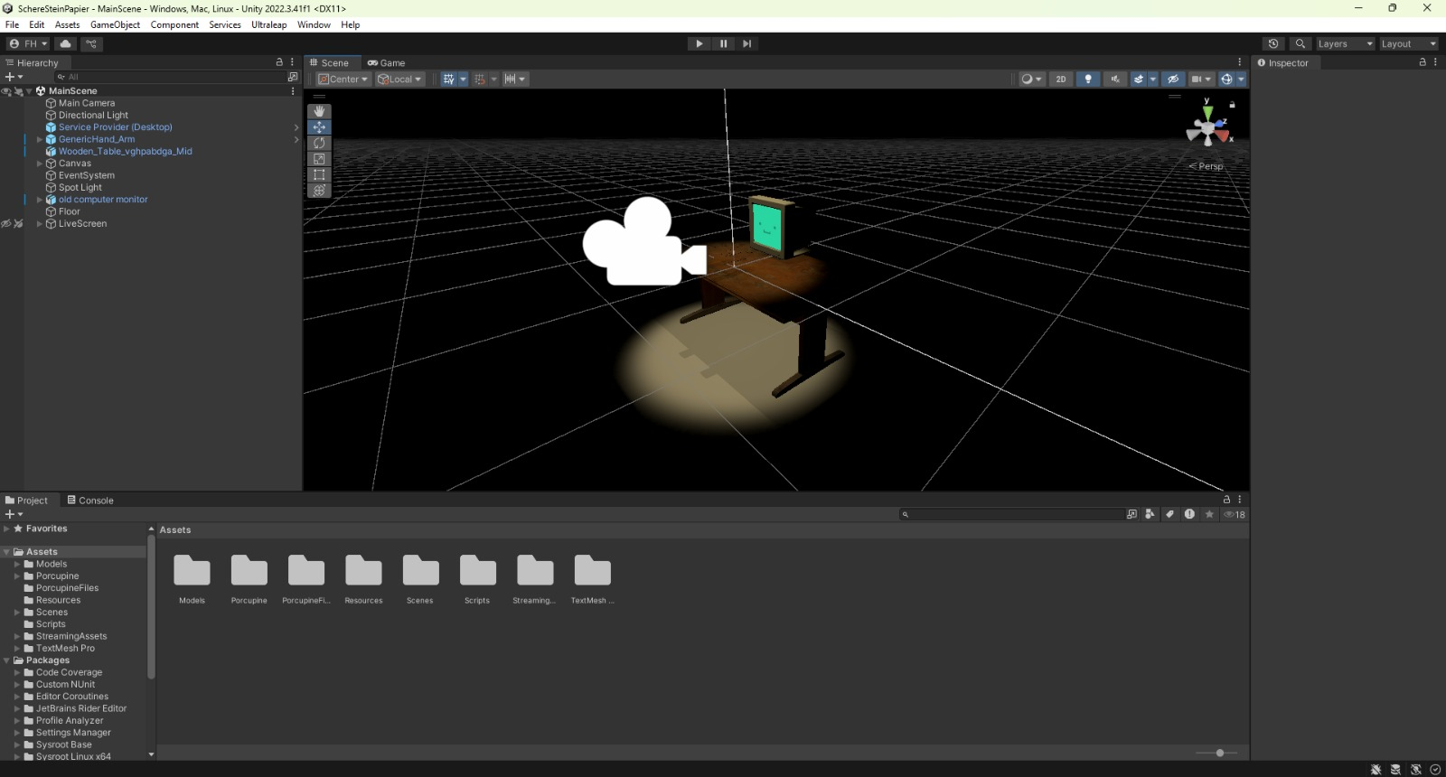
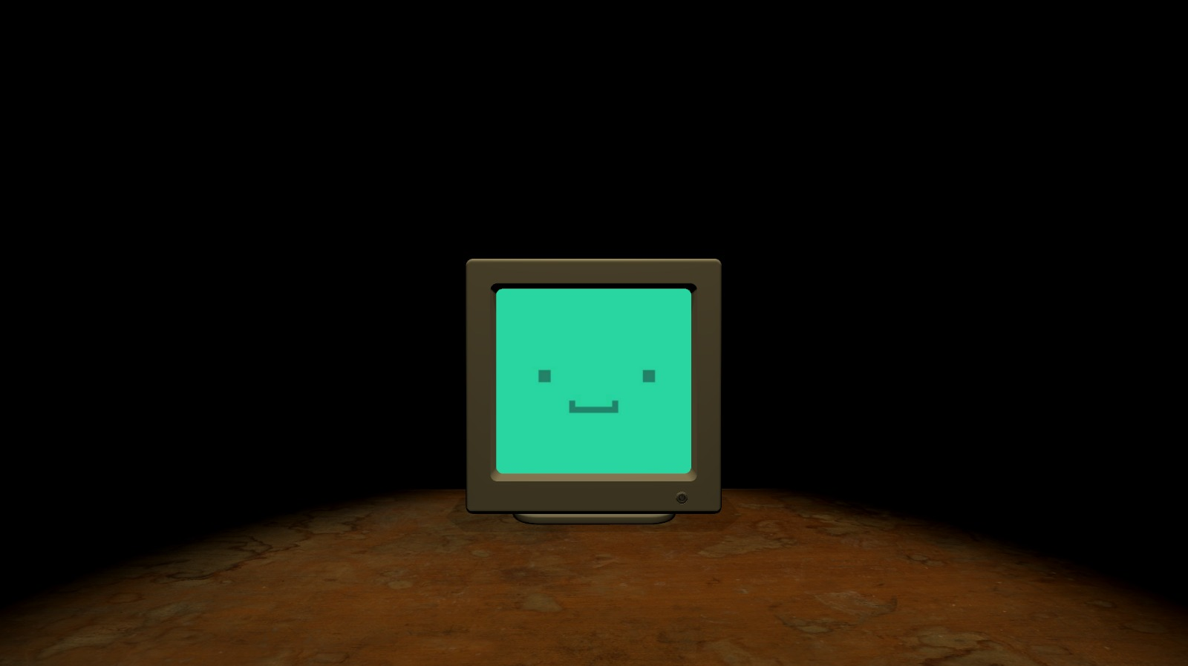
Erster Prototyp

Slide 21
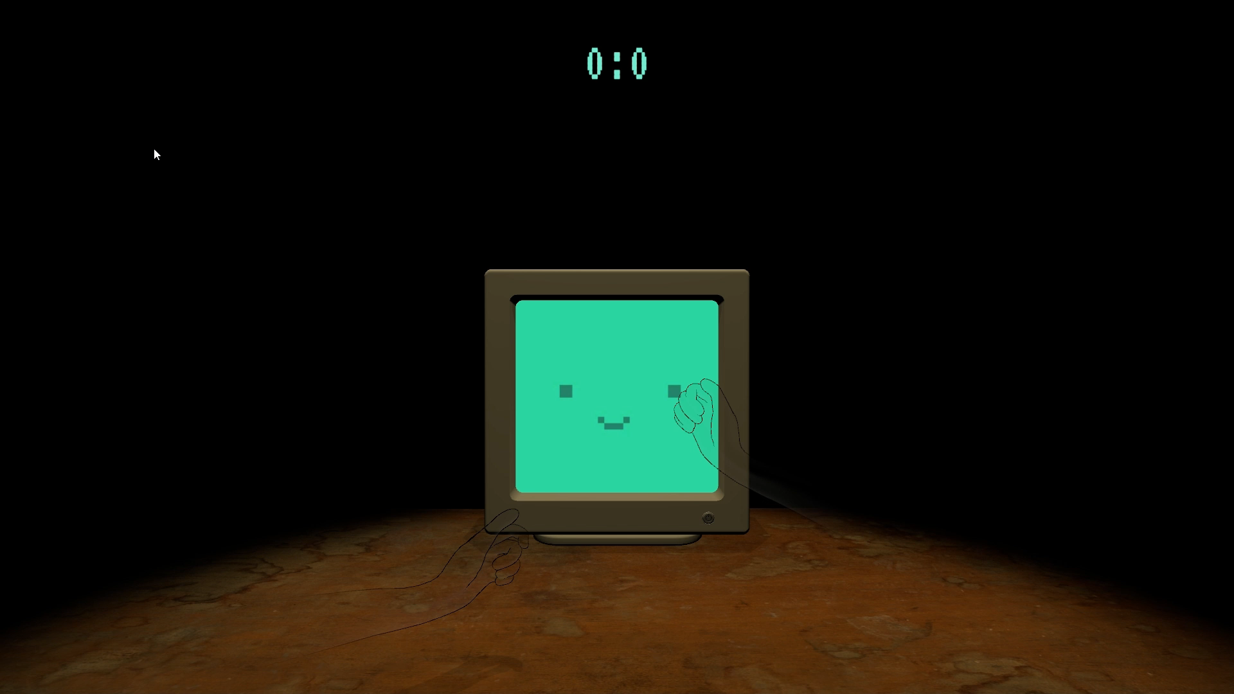
Erster Prototyp

Slide 22
Weitere Planung

Slide 23
SCHNICK SCHNACK SCHNUCK
Ein multimodale Software-Umsetzung

